Slide 1
Доклад «Анализ учебно – воспитательной работы МО учителей средних и старших классов со сложной структурой дефекта за 2013-2014 учебный год». Руководитель МО: Манцерева Е.Б.

Slide 2
1. Аналитическая деятельность:
- Анализ методической деятельности за 2012-2013 учебный год и планирование на 2013-2014 учебный год.
- Анализ посещения открытых уроков.
- Изучение направлений деятельности педагогов (тема самообразования).
- Анализ работы педагогов с целью оказания помощи.

Slide 3
2. Информационная деятельность:
- Изучение новинок в методической литературе в целях совершенствования педагогической деятельности.
- Знакомство с ФГОС начального общего образования.
- Пополнение тематической папки «Методическое объединение учителей средних и старших классов».

Slide 4
3. Организация методической деятельности:
- Выявление затруднений, методическое сопровождение и оказание практической помощи педагогам в подготовке к урокам, в подготовке к аттестации.

Slide 5
4. Консультативная деятельность:
- Консультирование педагогов по вопросам тематического планирования.
- Консультирование педагогов с целью ликвидации затруднений в педагогической деятельности.
- Консультирование педагогов по вопросам в сфере формирования универсальных учебных действий в рамках ФГОС.

Slide 6
1 четверть - «Лечебно-профилактическая и восстановительная работа, коррекционная психолого-педагогическая помощь, социально-бытовая и доступная профессионально-трудовая подготовка для детей с особыми образовательными потребностями».
2 четверть - «Индивидуальный образовательный маршрут, индивидуальные программы обучения: форма и примерные образцы»
3 четверти - «Организация и содержание коррекционно-педагогической работы по всем направлениям обучения и воспитания».
4 четверть - «Вариативные формы проектов воспитательской работы в специальном (коррекционном) учреждении для детей с тяжелыми и множественными нарушениями развития».

Slide 7
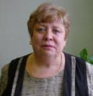
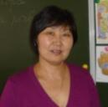
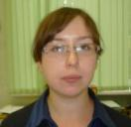
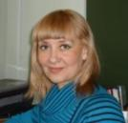
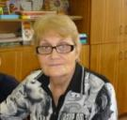
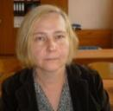
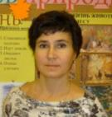
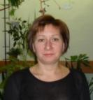
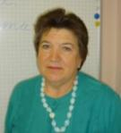
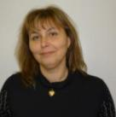
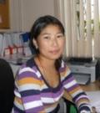
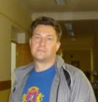
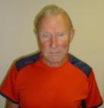
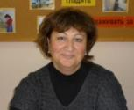
Методическое объединение учителей средних и старших классов
со сложной структурой дефекта работало в составе четырнадцати человек.

Slide 8
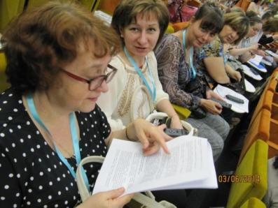
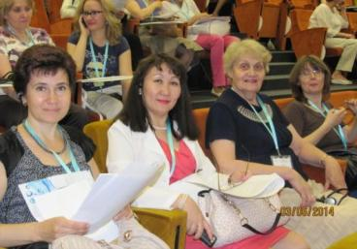
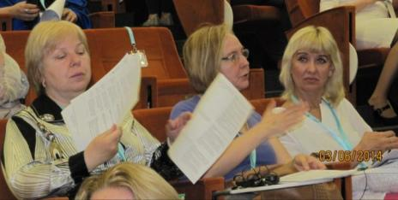
Международная конференция
«Аутизм. Выбор маршрута»

Slide 9
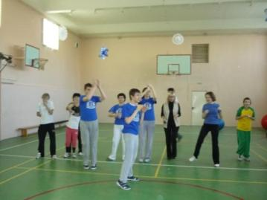
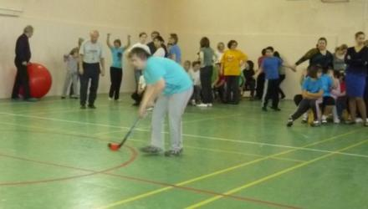
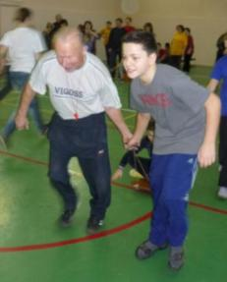
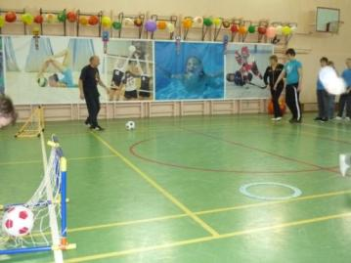
Открытое мероприятие по физической культуре «Весёлые старты» в 5-9 классах.
Учитель: Синицын И.В.

Slide 10
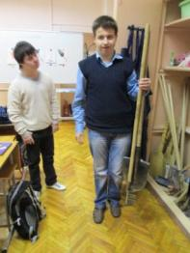
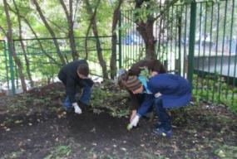
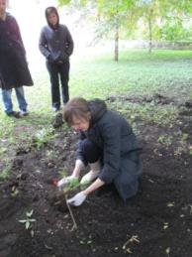
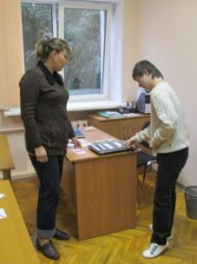
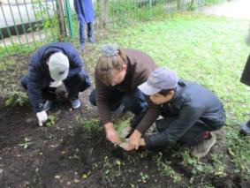
Открытый урок – практика
по прикладному (профильному) труду в 8 «б» классе
по теме «Пересадка флоксов».
Учитель: Алексеенко О.В.

Slide 11
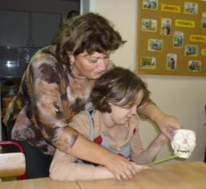
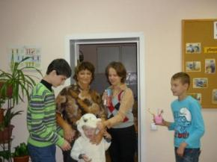
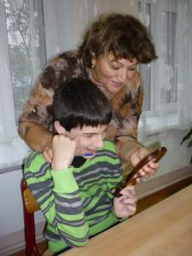
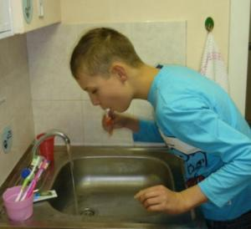
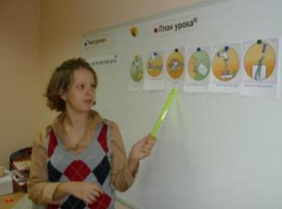
Открытый урок по домоводству в 6 «б» классе по теме: «Уход за полостью рта».
Учитель: Рамазанова А.Д.

Slide 12
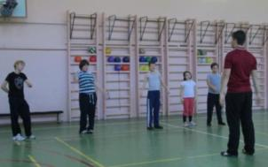
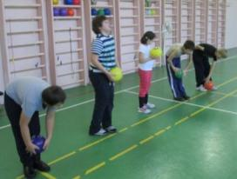
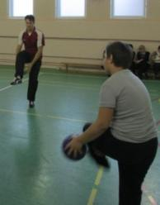
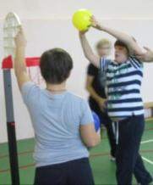
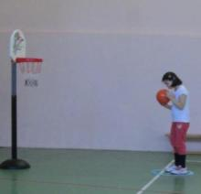
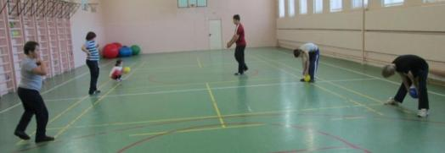
Открытый урок физической культуры в 5 «б» классе
по теме: «Элементы игры с мячом». Учитель: Суханов С.Г.

Slide 13
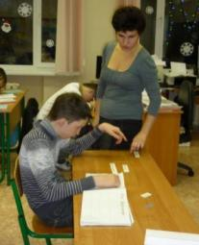
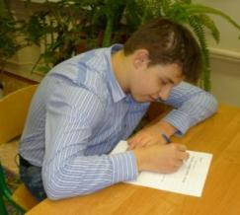
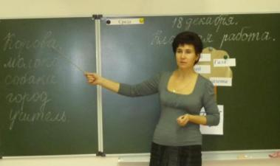
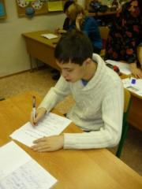
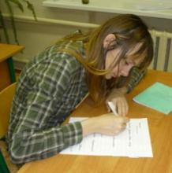
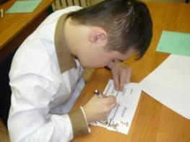
Открытый урок по основам грамоты и письму в 8 «Б» классе на тему: «Правописание заглавной буквы в именах, отчествах, фамилиях людей, кличках животных, названиях городов, рек, улиц».
Учитель: Свиридова Л.Н.

Slide 14
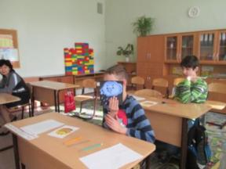
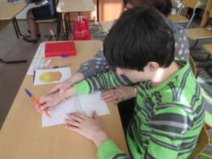
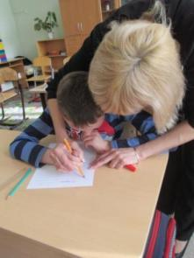
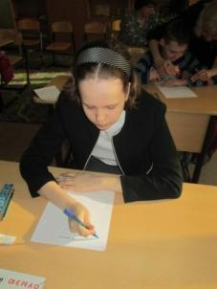
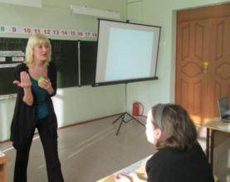
Открытый урок по основам грамоты и письму в 6 «Б» классе
на тему: «Слова, обозначающие предметы и отвечающие на вопросы кто? , что?».
Учитель: Смолина Е.И.

Slide 15
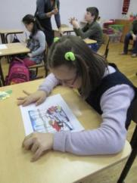
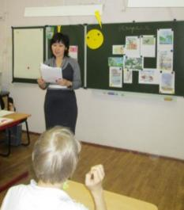
Открытый урок по устной речи в 5 «Б» классе на тему: «Весна».
Учитель: Бембеева Б.А.

Slide 16
Открытый урок по арифметике в 9 «А» классе на тему: «Сложение и вычитание чисел без перехода через десяток в пределах 60».
Учитель: Манцерева Е.Б.

Slide 17
Открытый урок по живому миру в 5 «А» классе на тему: «Внешнее строение человека».
Учитель: Николаевская А.М.

Slide 18
Открытый урок по живому миру в 7 «А» классе на тему: «Растения семейства Паслёновые»
Учитель: Мусенко Г.А.

Slide 19
Открытый урок по устной речи в 8 «А» классе на тему: «Зимняя одежда. Зимние забавы».
Учитель: Китова И.А.

Slide 20
Открытый урок по арифметике в 6 «а» классе на тему:
«Решение примеров на сложение и вычитание в пределах 14».
Учитель: Максимова Е.Д.

Slide 21
Открытый урок чтения в 9 «Б» классе по теме:
«Русская народная сказка «Лиса и кувшин».
Учитель: Смирнова Т.Н.

Slide 22
Групповое открытое занятие
«Радость. Грусть».
Педагог – психолог: Раднаева С.Ц.

Slide 23
Спортивные праздники, посвящённые Дню инвалида и Празднику защитника отечества

Slide 24
Праздник «Неделя детской книги»

Slide 25
Фестивали «Семицветик», «От сердца к сердцу», городские спортивные соревнования.

Slide 26
Внеклассные мероприятия

Slide 27
Внеклассные мероприятия

Slide 28
Внеклассные мероприятия

Slide 29
Внеклассные мероприятия

Slide 30
Классные часы

Slide 31
Совместные классные часы

Slide 32
Экскурсии в музеи и парки, посещение театров, цирка, концертов.

Slide 33
Экскурсии в музеи и парки, посещение театров, цирка, концертов.

Slide 34
Экскурсии в музеи и парки, посещение театров, цирка, концертов.

Slide 35
Педагогическая практика

Slide 36
Цели:
-выработать критерии оценки достижения планируемых результатов освоения учебных программ для детей с тяжелыми и множественными нарушениями развития, продолжить введение в содержание обучения специальных разделов, соответствующих характеру особых образовательных потребностей; -использовать специальные методы, приемы и средства обучения; -индивидуализировать обучение;
-обеспечить особую пространственную и временную организацию образовательной среды;
-максимально раздвинуть образовательное пространство ребенка с тяжелыми и множественными нарушениями развития.

Slide 37
Задачи:
Оказание комплексной коррекционной помощи специалистами службы психолого-педагогического и медико-социального сопровождения, ориентированной на устранение индивидуальных проблем каждого ребенка.
Расширение коррекционного образовательного пространства за пределы учреждения: оказание помощи не только в условиях ОУ, но и дома.
Определение в качестве приоритетного направления коррекционной помощи социальной адаптации и развития индивидуального жизненного опыта ребенка на максимально доступном ему уровне.
Обеспечение вариативности форм обучения детей с комплексными нарушениями с учетом возможностей ребенка.
Планирование содержания программы обучения и воспитания детей и подростков с комплексными нарушениями с учетом уровня развития и компенсаторных возможностей, индивидуально-типологических особенностей, структуры нарушения и степени потребности в посторонней помощи, а не возраста ребенка.
Обеспечение разных форм организации детей в зависимости от этапа обучения.
Активно включать членов семьи в качестве участников коррекционного образовательного процесса. Использование вариативных форм работы с семьей.

